Slide 1

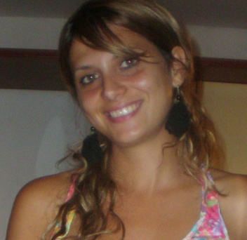
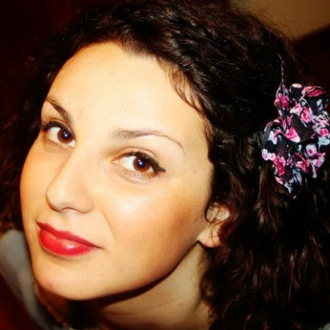
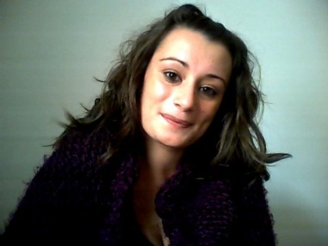
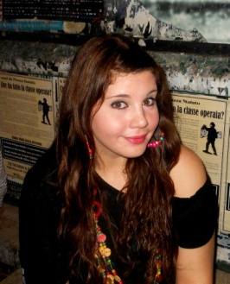
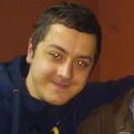
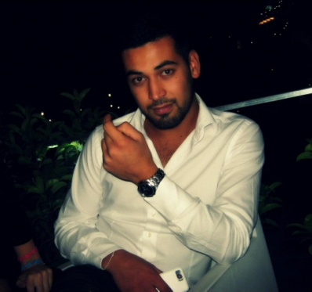
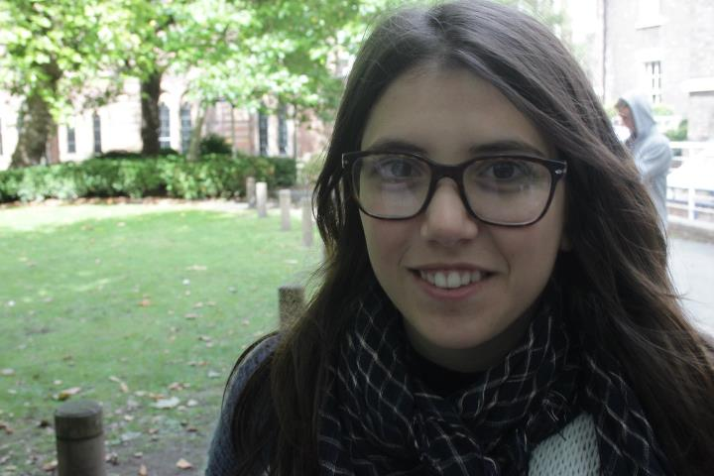
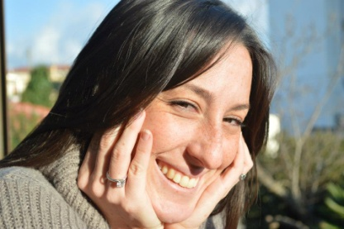
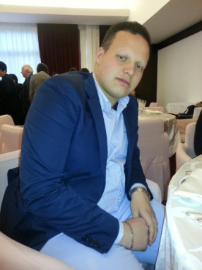
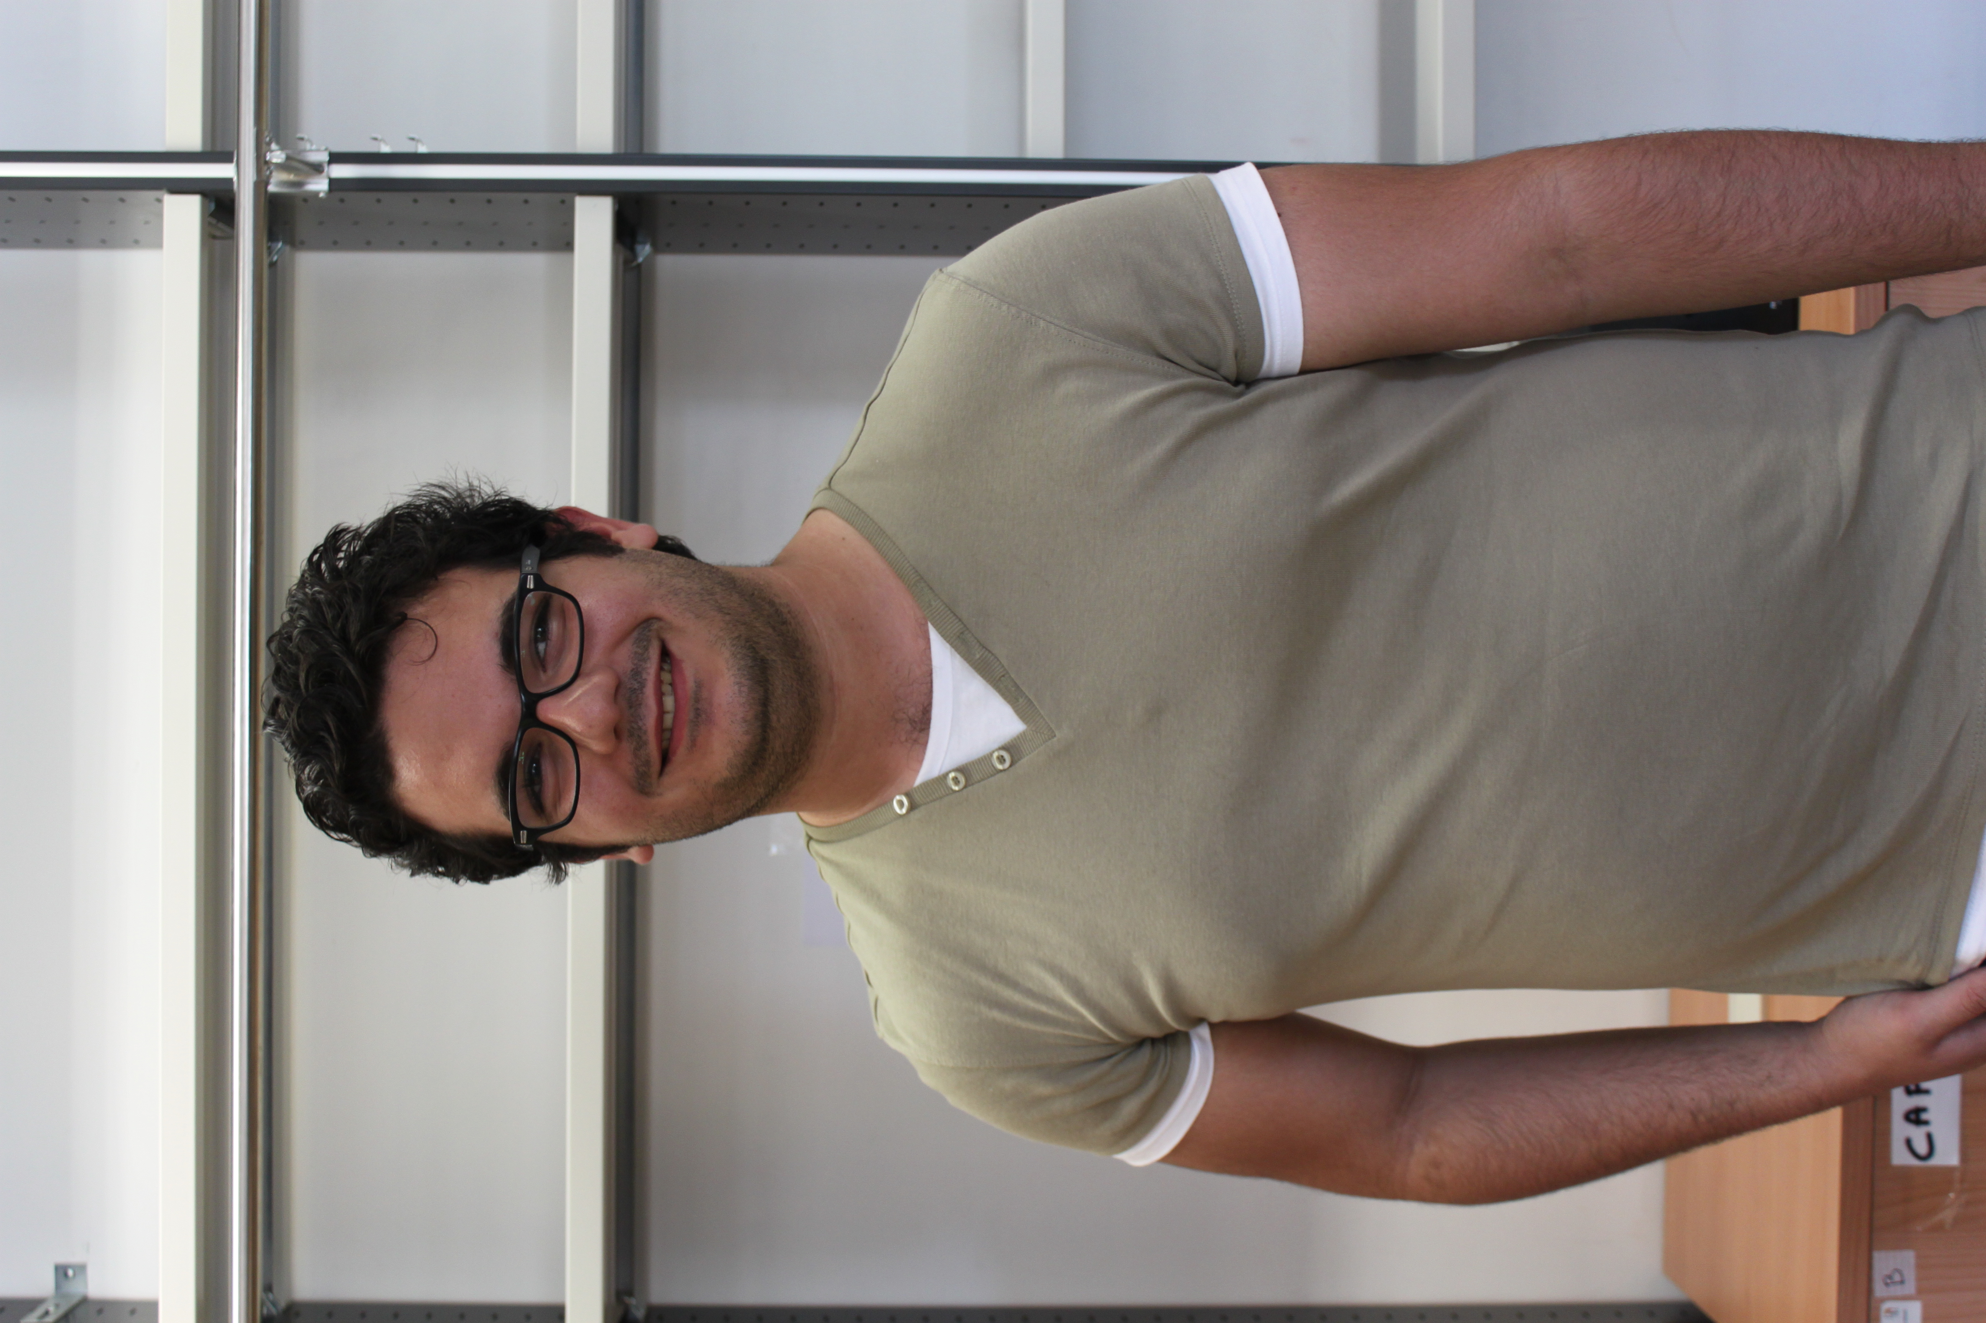
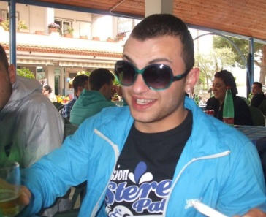
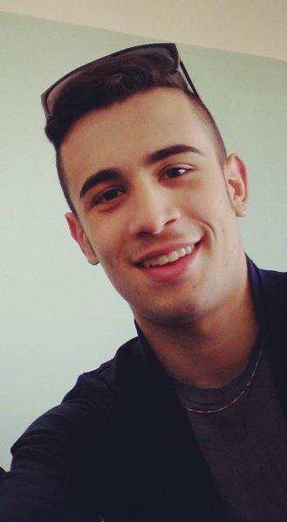
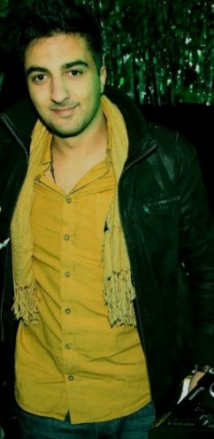
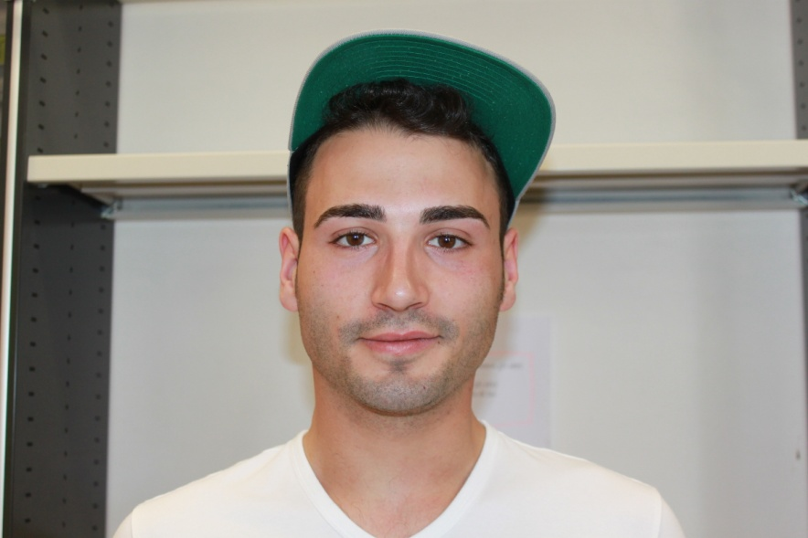
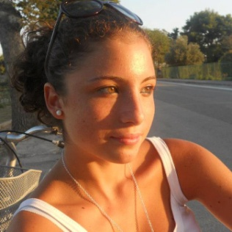
ELEZIONI FORUM DEI GIOVANI DI CAPACCIO-PAESTUM 15 MAGGIO 2013 DALLE ORE 16:00 ALLE 20:00
ELENCO CANDIDATI
RUGGIERO ANNA
URTI ROSSELLA
SOFIA VALENTINA
TORRE ANNA GLORIA
DE MARCO GIUSEPPINA detta Giusy
CAVAIOLO VERONICA
VITOLO FEDERICO
D’ANGELO ELIO
MAFFEO ANTONIO
QUAGLIA ANGELO
pPaestum
SIANO GIUSEPPE
SODANO LODERICO
IEMMA ANIELLO
PAOLILLO GIUSEPPINA
ARENA GIUSEPPE
SALA ERICA , PIAZZA SANTINI CAPACCIO SCALO. NON MANCARE

